Slide 1

INDUPRO S.A.
Manufactura industrial — Ecuador
AS-IS
Tiempo de ciclo: 595 min
Costo por pedido: $101.92
Tasa de reproceso: 35%
TO-BE (propuesta)
Tiempo de ciclo: 252.5 min
Costo por pedido: $55.23
Tasa de reproceso: 5%
Reducción ciclo: −57.6%
Reducción costo: −45.8%
ROI a 12 meses: 1,118%
SAP Signavio Regional Challenge 2026
Caso de Estudio: INDUPRO S.A.
Transformación Digital del Proceso de Gestión de Pedidos mediante SAP Signavio Process Transformation Suite
Universidad Peruana de Ciencias Aplicadas
Profesor responsable: Mgtr. Reyes Arce, Balmes Javier
Mayo 2026
✔ Verificado con simulación SAP Signavio Escenario 1 · One Case · Mon–Fri
0 / 5

Slide 2
Diagnóstico AS-IS — Empresa y Problemas Identificados
INDUPRO S.A. · Manufactura industrial · Ecuador · 8 ineficiencias estructurales
PERFIL DE EMPRESA
8 PROBLEMAS IDENTIFICADOS
Sector: Manufactura y distribución industrial
Empleados: 320+ · 2 plantas de producción
Facturación: ~USD 45 millones anuales
Volumen: ~1,200 pedidos/mes (40/día)
SKUs: 85 activos
Canal: Correo y teléfono → Excel manual
ERP: Sistema legacy sin integración
P1 Validación manual en Excel → errores y demoras
P2 Sin integración: Sist. Financiero ↔ ERP
P3 Consulta de stock en registros físicos
P4 Confirmación al cliente por correo manual
P5 Órdenes de producción en planillas impresas
P6 QC reactivo al final → 35% de lotes rechazados
P7 Asignación de transporte por llamadas telefónicas
P8 Facturación manual → 20 min adicionales
KPIs AS-IS — Escenario 1 · One Case · Simulación SAP Signavio (datos reales)
Tiempo de ciclo total
Costo por pedido
Tasa de reproceso
Bottlenecks Signavio
595 min
$101.92
35%
Ninguno
⚠ Meta: < 350 min
⚠ Meta: < $70.00
⚠ Meta: < 5%
Recursos suficientes
Ruta crítica simulada: Fabricación + Reproceso (gateway QC: RECHAZADA=35%). Tiempo puro de ejecución: 9h 55m. Consumo de recursos: 9h 55m. SAP Signavio confirma el diagnóstico con datos objetivos.
SAP Signavio Regional Challenge 2026 · INDUPRO S.A. · UPC · Mgtr. Reyes Arce, Balmes Javier
1/5

Slide 3
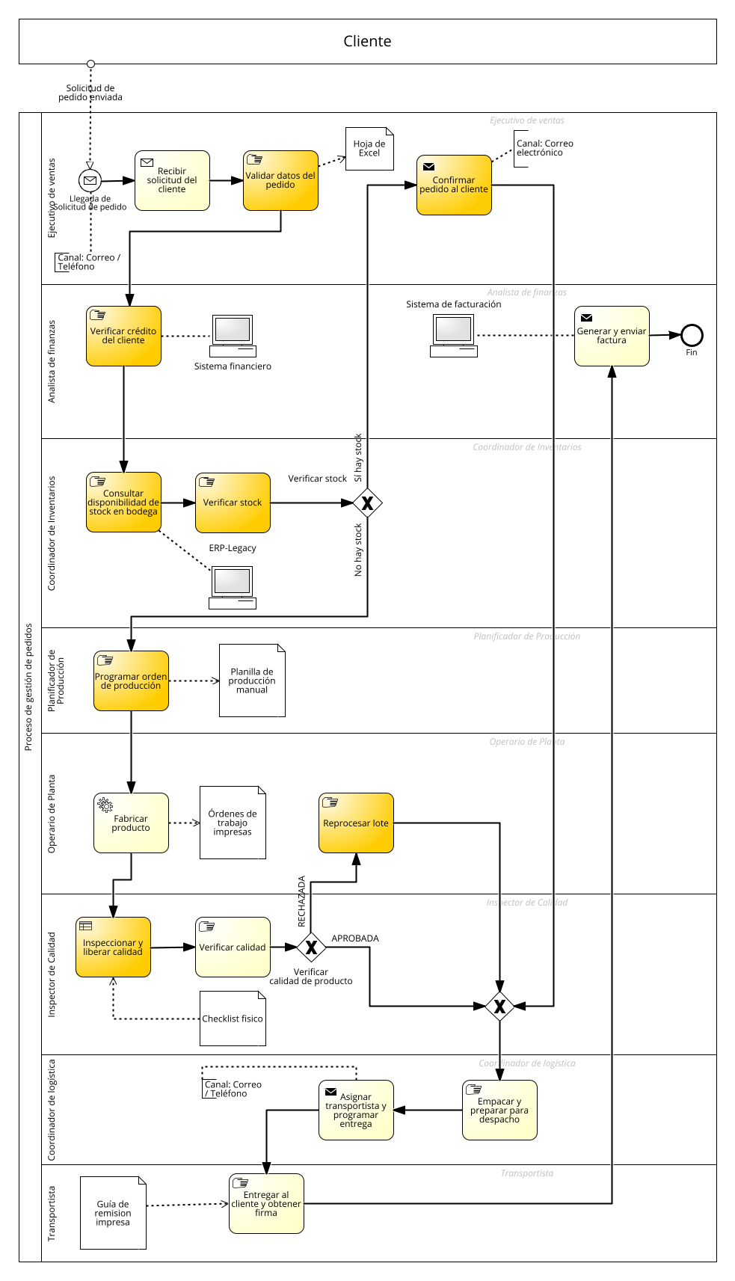
Modelado AS-IS — BPMN 2.0 en SAP Signavio
7 swimlanes · 15 actividades · 2 gateways XOR · Convención Signavio: IT Systems como artefactos
CUELLO DE BOTELLA Crédito (60 min) + Stock (50 min) = 110 min secuencial
REPROCESO 35% QC reactivo al final +90 min por pedido
DURACIÓN (ruta crítica)
COSTO / PEDIDO
REPROCESO
ACTIVIDADES MANUALES
595 min
$101.92
35%
12 de 15
SAP Signavio Regional Challenge 2026 · INDUPRO S.A. · UPC · Mgtr. Reyes Arce, Balmes Javier
2/5

Slide 4
Propuesta TO-BE — 4 Palancas de Transformación
$50,000 · 2 nuevos roles · 90 días · 7 IT Systems integrados via SAP Integration Suite
1 AUTOMATIZACIÓN
2 DIGITALIZACIÓN
3 INTEGRACIÓN
4 QC PREVENTIVO
Portal Web reemplaza correo/Excel. Confirmación y factura automáticas.
ERP + Sistema Financiero vía APIs REST. Stock y crédito en tiempo real.
SAP Integration Suite como hub central. Eliminación de silos.
Inspector + Operario QC en-proceso. Reproceso: 35% → 5%.
STACK TECNOLÓGICO — $50,000 total
2 NUEVOS ROLES (máx. permitido: 2)
SAP Integration Suite
Middleware central — orquesta todos los sistemas
$12,000
Analista de Integración de Sistemas
Portal Web de Pedidos
User Task: Act.1 (reemplaza correo/Excel)
$10,000
$18 / hora · Act. todas (administra flujos SAP Integration Suite) Monitorea APIs, gestiona errores de integración, genera reportes KPI
API ERP Legacy (inventario)
Service Task: Act.3 — stock tiempo real
$8,000
API Sistema Financiero
Service Task: Act.2 — crédito automático
$5,000
Sistema QC Digital + tablets
Act.5 en-proceso + Act.6 inspección final
$4,000
Operario de Control de Calidad en Proceso
TMS Beetrack
Service Task: Act.10 — asignación automática
$5,500
$11 / hora · Act. 5: QC digital durante fabricación Detecta defectos en tiempo real → reproceso 35% → 5%
Facturación Datil.me
Service Task: Act.12 — SRI automático
$2,500
Capacitación del personal
40h instructor externo · gestión del cambio
$3,000
TIPOLOGÍA DE TAREAS BPMN (Signavio):
User Task: Portal, App QC, Entrega firma Service Task: API Crédito, API Stock, TMS, Factura Send Task: Confirmación automática al cliente Manual Task: Fabricación, Empaque, Reproceso
SAP Signavio Regional Challenge 2026 · INDUPRO S.A. · UPC · Mgtr. Reyes Arce, Balmes Javier
3/5

Slide 5
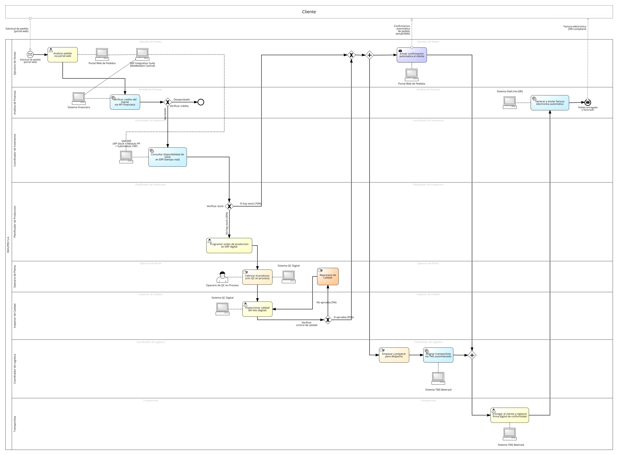
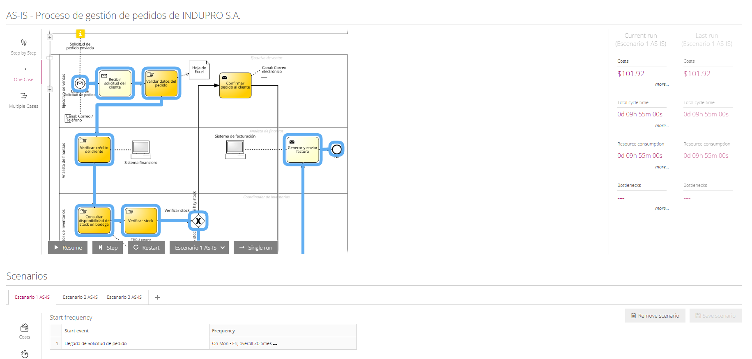
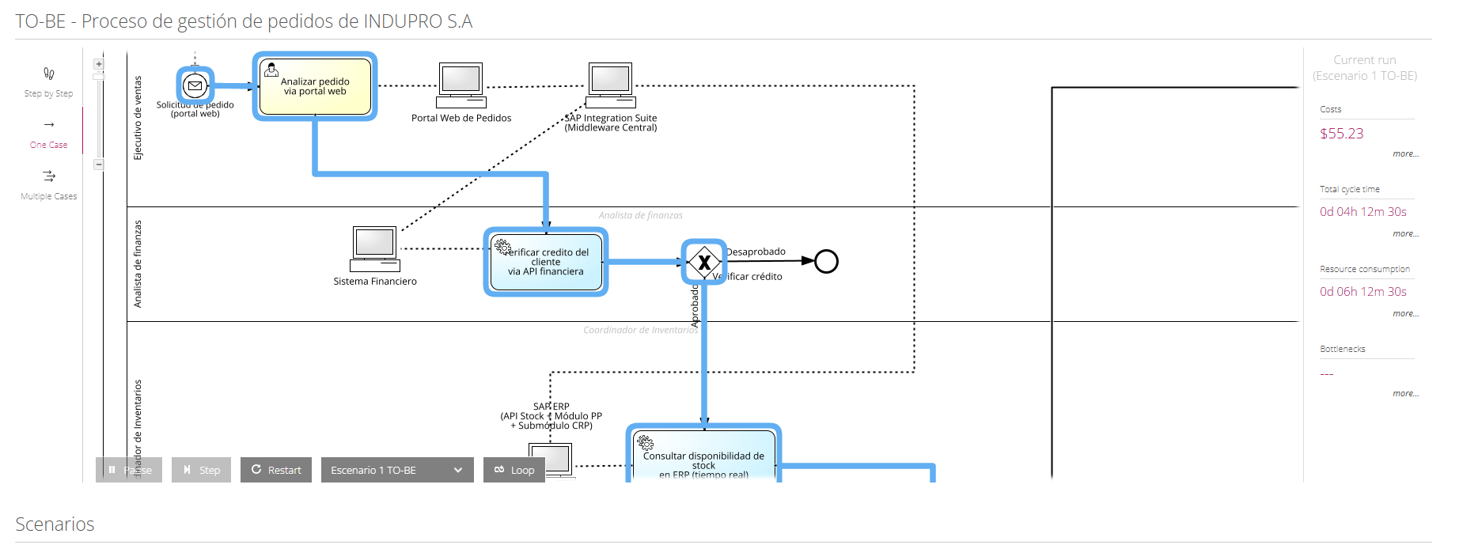
Modelado TO-BE + Resultados de Simulación Signavio
BPMN 2.0 · 9 swimlanes · AND-Split/Join · IT System artifacts · Escenario 1 One Case
TO-BE (rediseñado)
COMPARACIÓN KPIs — SIGNAVIO SIMULACIÓN
KPI
AS-IS
TO-BE
Δ
Tiempo de ciclo
595 min
252.5 min
−57.6%
Costo / pedido
$101.92
$55.23
−45.8%
Reproceso QC
35%
5%
−85.7%
Verif. crédito
60 min
5 min
−91.7%
Consulta stock
50 min
5 min
−90.0%
Confirmación
20 min
1 min
−95.0%
Asig. transporte
30 min
5 min
−83.3%
Facturación
20 min
0.5 min
−97.5%
Bottlenecks
---
Ninguno
✔ OK
SIMULACIÓN AS-IS — SAP Signavio Escenario 1
SIMULACIÓN TO-BE — SAP Signavio Escenario 1
PARÁMETROS SIMULACIÓN:
Duration: Min. 0:30 · Máx. 2:00 (fabricación)
Frequency: Mon–Fri · 20 instancias total
XOR Calidad: APROBADA 65% / RECHAZADA 35%
XOR Stock: No hay stock 18% / Sí 82%
TO-BE gateway QC: Aprueba 95% / Rechaza 5%
Ventana despacho: 07:00–14:00 (restricción 4.1)
Bottlenecks detectados: NINGUNO en ambos
SAP Signavio Regional Challenge 2026 · INDUPRO S.A. · UPC · Mgtr. Reyes Arce, Balmes Javier
4/5

Slide 6
Plan de Implementación · Presupuesto · Conclusiones
3 fases · 90 días · $50,000 · ROI 1,118% · 5/5 KPIs del caso cumplidos
PRESUPUESTO — USD $50,000 (límite exacto del caso)
PLAN DE IMPLEMENTACIÓN — 90 DÍAS
SAP Integration Suite
$12,000
24%
FASE 1 Días 1–30
Portal Web + SAP Integration Suite + APIs ERP y Financiero → Elimina trabajo manual inmediato
Portal Web de Pedidos
$10,000
20%
$35,000
API ERP Legacy
$8,000
16%
API Sistema Financiero
$5,000
10%
FASE 2 Días 31–60
Sistema QC Digital + tablets + Nuevos roles: QC y Analista Int. → Reproceso 35% → 5%
$9,000
TMS Beetrack
$5,500
11%
Sistema QC Digital
$4,000
8%
Datil.me (Facturación)
$2,500
5%
FASE 3 Días 61–90
TMS Beetrack + Datil.me + Capacitación + Go-Live → Proceso 100% automatizado
$6,000
Capacitación
$3,000
6%
TOTAL
$50,000
100%
PROCESS MINING — SAP Signavio Process Intelligence
RESULTADOS — 5/5 KPIs DEL CASO CUMPLIDOS
Extrae event logs del ERP para descubrir el proceso real
(as-executed) y compara contra el modelo BPMN TO-BE.
✔ Detecta desviaciones: modelo vs. ejecución real
✔ Cuantifica tiempos y cuellos de botella con datos reales
✔ Conformance checking semana a semana post-implementación
✔ Alimenta el ciclo de mejora continua (TO-BE → AS-IS futuro)
✔ Tiempo ciclo: 595 → 252.5 min (−57.6%) < Meta 350 min
✔ Costo/pedido: $101.92 → $55.23 (−45.8%) < Meta $70.00
✔ Reproceso: 35% → 5% (−85.7%) ≤ Meta 5%
✔ Nuevos roles: 2 de 2 (máx. permitido)
✔ Presupuesto: $50,000 exactos ≤ Límite $50K
ROI 12 meses: 1,118% · Payback: ~0.9 meses
Ahorro mensual: $56,028 (1,200 pedidos × $46.69)
Fabricación 120 min ✔ · QC 30 min ✔ · 07:00–14:00 ✔
Universidad Peruana de Ciencias Aplicadas · SAP Signavio Regional Challenge 2026
Profesor: Mgtr. Reyes Arce, Balmes Javier
SAP Signavio Regional Challenge 2026 · INDUPRO S.A. · UPC · Mgtr. Reyes Arce, Balmes Javier
5/5

